Slide 1
Opdracht presentatie en presenteren
Christophe Mathieu
Notes:
qsdfqsdfqsdfqsdfqsdf

Slide 2
Inhoud
Intro
Ontstaan
Gebruik
Belangrijkste features
WebSocket vs SignalR
Voor- en nadelen
Alternatieven
Toekomst

Slide 3
Intro

Slide 4

intro
Open-source bibliotheek
Real-time functionaliteit
Data ophalen of versturen
HTTP requests
Server leest, verwerkt en stuurt antwoord

Slide 5
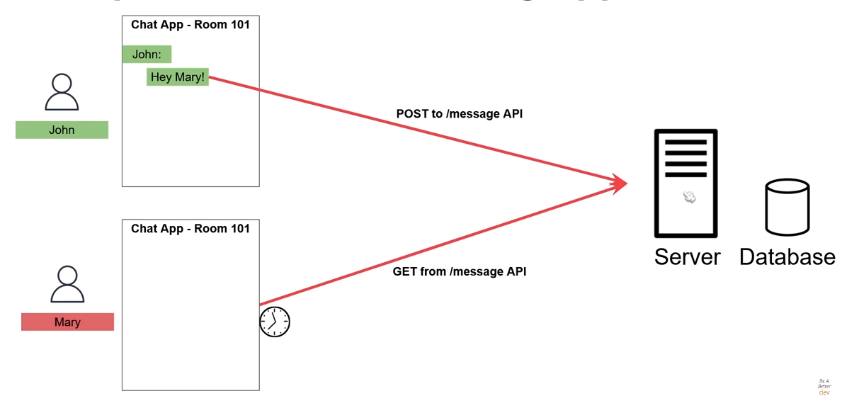
intro

Slide 6
intro
HTTPS
Communicatie in één richting
SignalR
Code die met clienten communiceert
Communicatie in 2 richtingen
Gamingindustrie, sociale media, veilingsites, GPS,…
Google Spreadsheets

Slide 7
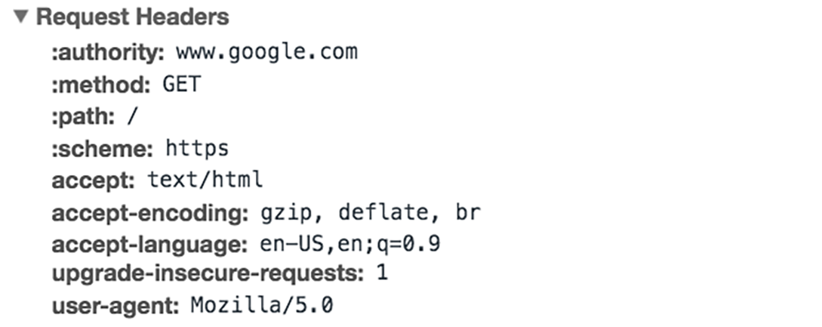
intro

Slide 8
ontstaan

Slide 9
ontstaan
2011 – David Fowler & Damian Edwards
2013 ASP.NET
WebSocket
Meeste browsers ondersteunden dit niet
AJAX (long) Polling
Server-sent events

Slide 10
Ontstaan – ajax (long) polling
Voorbeeld John en Mary
Constant HTTP calls
Wachten op antwoord server
Geen data = leeg antwoord
Request vasthouden
“Hanging GET”
Bijna altijd wachtende request

Slide 11
Ontstaan – server sent events
Browers abonneert op events
Notificatie naar de server
Bepaalde code
Sportwebsites

Slide 12
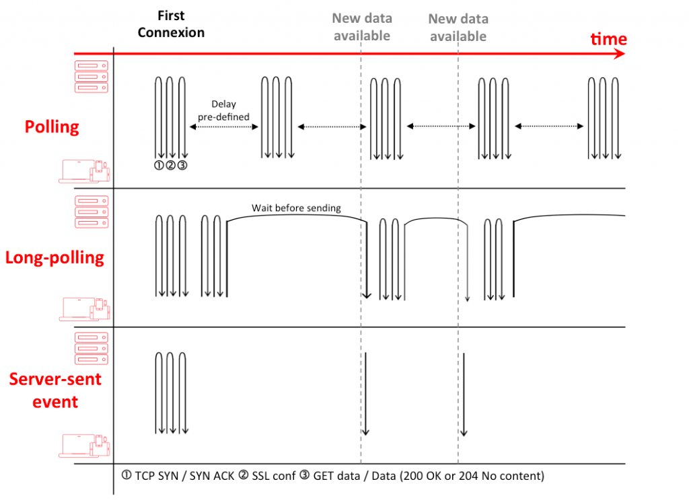

Slide 13
gebruik

Slide 14
gebruik
ASP.NET SignalR
ASP.NET Core SignalR
jQuery
2016 nieuwe versie
Hubs
Javascript/Typescript
Frameworks: Angular, React, Vue,…

Slide 15
gebruik
Dependency injections
Objecten meegeven
Navigation Manager
Encryptie
Validatie inhoud token

Slide 16
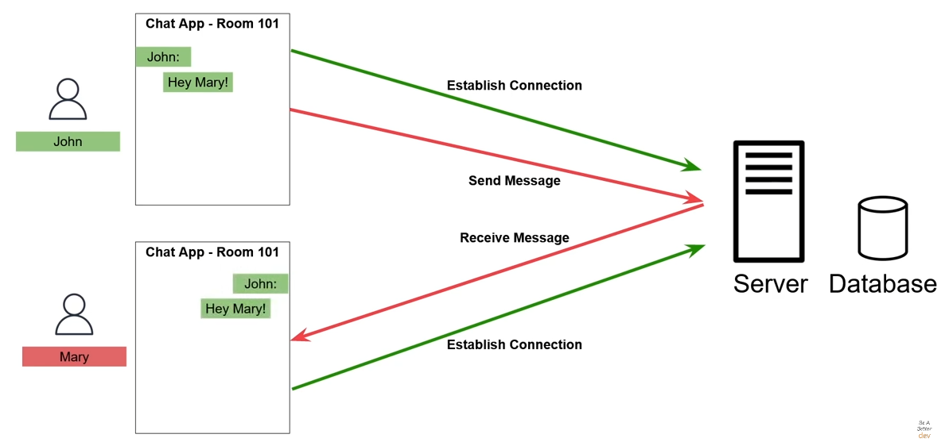
gebruik

Slide 17
Waarom signalr gebruiken?

Slide 18
Waarom signalr gebruiken?
Efficiënter
Geen druk op performance
Realtime functionaliteit

Slide 19
Belangrijkste features signalr

Slide 20
Automatisch verbindingsbeheer
WebSocket
Communicatieprotocol
Realtime van en naar server
Consistent
Bidirectioneel
Tegelijk in twee richtingen

Slide 21
Berichten naar specifieke gebruikers
Hubs – pijplijnen
JSON of MessagePack
Serverzijde → methodes, events, interfaces,…
SendMessage
SendMessageToCaller
SendMessageToGroup

Slide 22
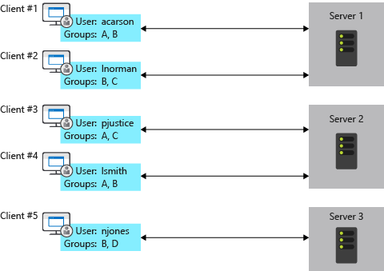
Schalen naar trafiek
Alle verbindingen bijhouden
Meerdere servers = problem
Zelf implementeren?
Azure SignalR Service
Redis backplane

Slide 23
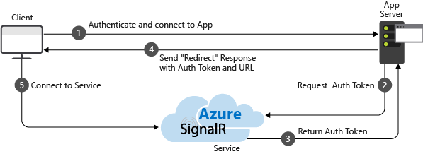
Azure SignalR Service
Omleiding
Verbinding met service zelf
Server heft beperkt aantal connecties

Slide 24
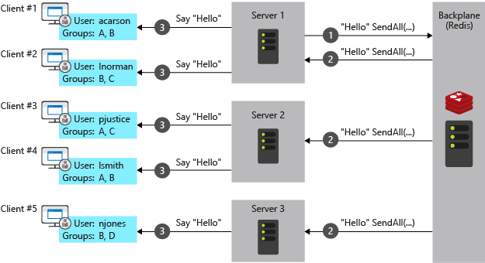
Redis backplane
Publiceer/abonneer manier
Bij verbinding
Informatie via backplane

Slide 25
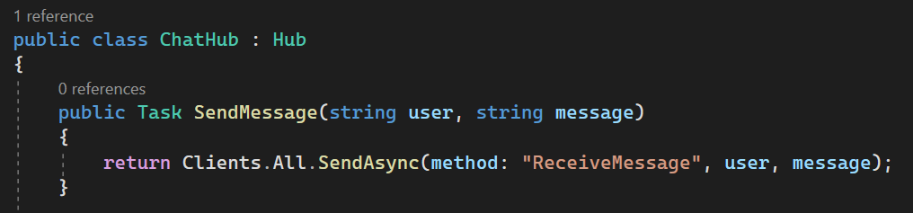
Signalr hub protocol
Communicatie server ←→ clienten
Routing door SignalR
SendMessage
ReceiveMessage

Slide 26
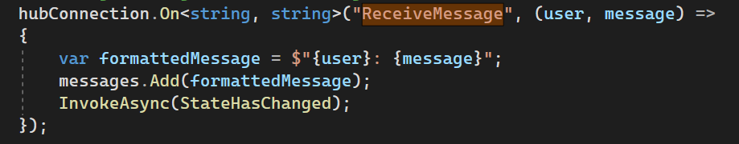
Signalr hub protocol
Webpagina luistert
Zelfde naam als in Hub
Gebruiker + lijst
Toevoegen aan lijst

Slide 27
WebSocket vs signalr

Slide 28
Websocket vs signalr
SignalR – WebSocket?
HTTP (Hypertext Transfer Protocol)
Requests & responses
Communicatie server en webpagina
Handshake – link opzetten
HTTP 101 Switching Protocols

Slide 29
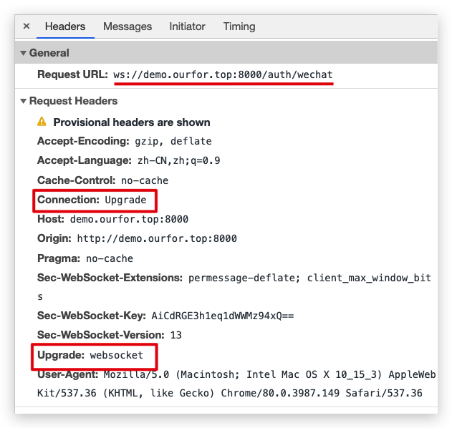
Websocket vs signalr

Slide 30
Websocket vs signalr
Automatische herverbinding
Ping-pong methode
Binnen bepaalde tijd
Onthoudt bepaalde informatie
Connectie herstarten
WebSocket, server-sent events of (long)pulling?

Slide 31
Websocket vs signalr
Meer tijd
WebSocket → simpele scenario’s
Sportwebsites
SignalR → realtime met herverbinding
Chatapplicatie
Flexibiliteit applicatie
Eigen/vooraf bepaalde protocollen

Slide 32
Voor- en nadelen

Slide 33
voordelen
Opties schalen naar trafiek
ASP.NET Framework
Automatische verbinding
Terugvallen op andere technologieën

Slide 34
nadelen
Events zeer snel op elkaar
Berichten niet afgeleverd worden
1000 berichten bufferen
C#, Java, Python, en Javascript ondersteund
Single-region gebruik
Prestatie, betrouwbaarheid, beschikbaarheid - €?

Slide 35
Alternatieven signalr

Slide 36

Ably serverless websocket platform
WebSocket
Amazon’s Web Services
Storage, databases, hosting,…
Gemakkelijk op te zetten
Ook authorizatie
Uitbreidbaar

Slide 37
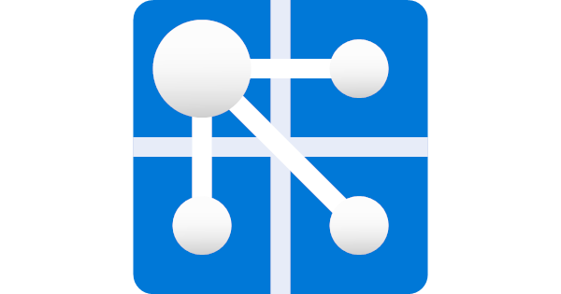
Azure web pubsub
WebSocket
Gebouwd grote schaal
Azure hosting, schaalbaarheid & load balancing
Andere Azure technologieën
Kostprijs?

Slide 38

Pusher
Mobiel & web
Javascript, PHP, .NET, Python en Java
Events
New-price

Slide 39

socket.io
WebSocket
Server → NODE.JS
Gebruiker bibliotheek
Package manager
Fallback systeem

Slide 40
toekomst

Slide 41
toekomst
.NET 5 in 2020
.NET 6 in 2021
.NET 7 in 2022
November .NET 8
Meer weerbaar & krachtig
Kleine updates → oudere systemin
Updates SignalR?

Slide 42
Bedankt voor jullie aandacht
Zijn er nog vragen?

